Slide 1


Vrywillige Diens
Gesondheids-, Sosiale en Omgewingsverantwoordelikheid
kwartaal 3: Les 1
Notes:
Inleiding & Kyk Video (7 min)
Goeiedag, graad 9's. Ons volgende stel lesse fokus op VRYWILLIGE DIENS.
Jy het 'n konsepkaart (Aktiwiteit 1, Les 1 – Werkkaart) om te voltooi terwyl ons deur hierdie les gaan – die vrae in die konsepkaart sal beantwoord word soos ons voortgaan, so skryf jou antwoorde neer.

Slide 2
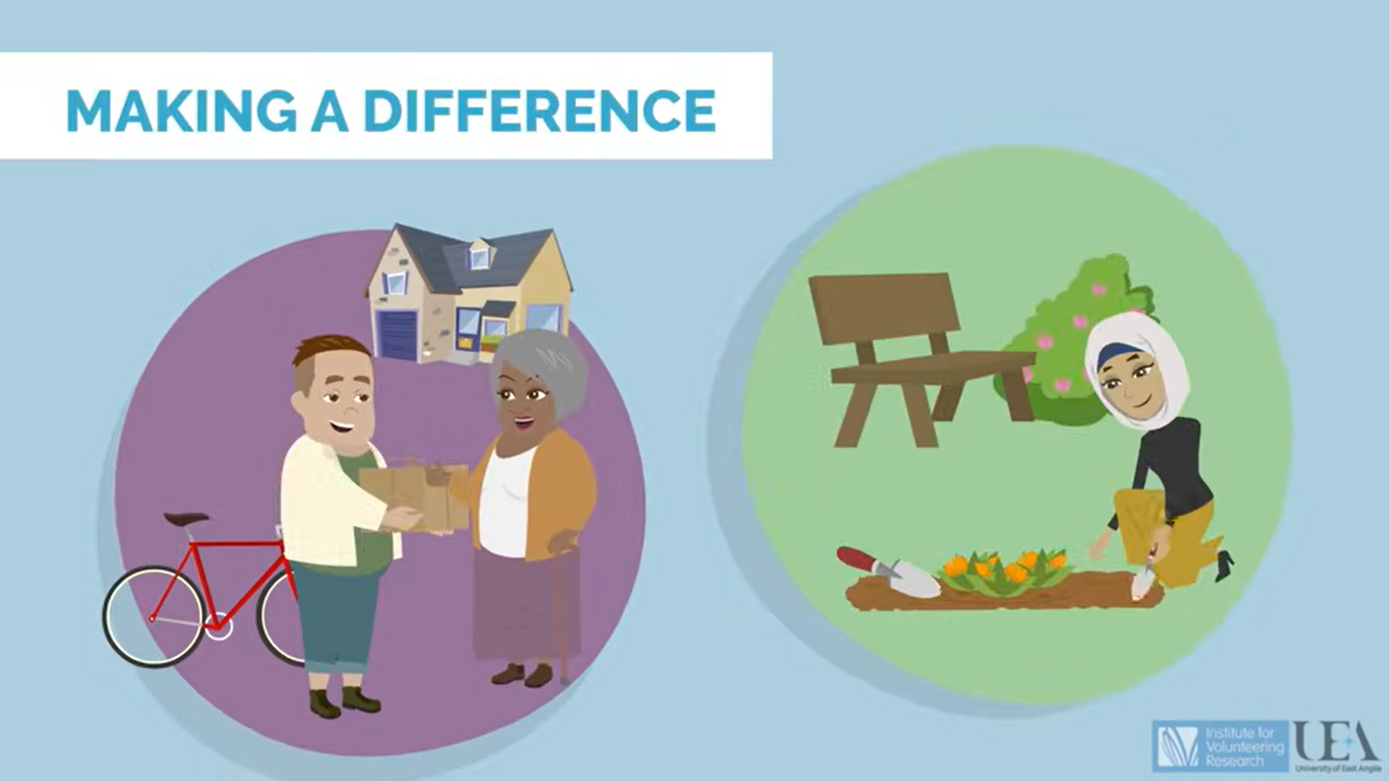
Kyk: What is Volunteering?
https://www.youtube.com/watch?v=tYmvsrkN8po (1 min 42 sek)
Notes:
Kom ons begin deur uit te vind wat vrywillige diens is.
KONSEPKAART VRAAG 1: Hoe sou jy hierdie term definieer? Watter idees het jy? Gebruik dit as 'n besprekingspunt – plaas leerders se antwoorde op die bord.
Kom ons kyk na hierdie kort video en kyk of jou antwoorde ooreenstem:
What is Volunteering?
https://www.youtube.com/watch?v=tYmvsrkN8po (1 min 42 sek.)

Slide 3

Wat is vrywillige diens?
Vrywilligerswerk is wanneer jy jou tyd, vaardighede of dienste vrywillig aanbied.
Jy doen dit sonder om betaling te verwag.
ie doel is om ander te help, ’n saak te ondersteun, of jou gemeenskap te verbeter.
Notes:
Om al jou idees bymekaar te sit, kom ons verfyn ons definisie: Vrywillige diens kan gedefinieer word as die daad om gewillig tyd, vaardighede en dienste aan te bied sonder om finansiële vergoeding te verwag, tipies om individue te help, 'n saak te ondersteun of 'n gemeenskap te verbeter.

Slide 4
Waar kom vrywillige diens vandaan?
Vrywilligerswerk het diep wortels in die menslike behoefte om ander te help en ’n bydrae tot die samelewing te lewer.
Dit het in antieke kulture as ’n morele plig begin.
Dit word beïnvloed deur godsdienstige oortuigings, kulturele waardes en georganiseerde liefdadigheid.
Die dryfkrag is meegevoel en ’n begeerte om positiewe verandering te bewerkstellig.
Vandag bevorder dit gemeenskapskrag, sosiale eenheid en wêreldwye ontwikkeling.
Notes:
Onderrig & Individuele Aktiwiteite (16 min)
So, waar kom vrywillige diens vandaan? Wat is die geskiedenis daaragter?
Vrywillige diens het diep historiese wortels in die menslike begeerte om ander te help en by te dra tot die samelewing, wat ontwikkel deur veranderinge in sosiale strukture, godsdienstige invloede en georganiseerde filantropie.
Terwyl dit nog altyd bestaan het om ander te help, het formele vrywillige diens in antieke kulture begin waar dit as 'n morele plig beskou was.
Oor godsdienste en kulture heen het vrywillige diens mettertyd aangepas, gedryf deur deernis en 'n begeerte na positiewe verandering.
Vandag word dit erken as 'n deurslaggewende deel van die burgerlike samelewing, wat sosiale eenheid, gemeenskapsveerkragtigheid en globale ontwikkeling ondersteun.
KONSEPKAART VRAAG 2: Waar kan VRYWILLIGE DIENS plaasvind?
Lei hierdie vraag deur die leerders te vra of dit op net een plek of manier kan gebeur – is daar verskeie maniere?
Die uitkoms hier moet wees dat leerders erken dat dit op soveel verskillende maniere kan gebeur – klein dade of groter dade, dit is nie 'n "beperkte" daad nie.

Slide 5
Hoe lyk vrywillige diens?
Formele vrywilligerswerk = georganiseer en aangeteken
Vrywillige diens by ’n voedselbank of sopkombuis
Informele vrywilligerswerk = om in jou gemeenskap te help waar nodig
Help ’n buurman/-vrou met huishoudelike take
Hulpverlening by ’n hospitaal of ouetehuis
Deelname aan ’n gemeenskapsopruiming
Mentorskap of tutorskap deur ’n program
Pas kinders op vir ’n vriend(in) wat hulp nodig het
Help ’n bejaarde persoon met inkopies
Tel rommel op in ’n parkie
Notes:
Vrywillige diens is die daad om gratis arbeid aan te bied om gemeenskapsdiens te verrig of 'n nie-winsgewende organisasie te ondersteun. Eerder as om 'n finansiële beloning te ontvang, verander vrywilligers die lewens van hul gemeenskapslede uit gevoelens van sosiale verantwoordelikheid en 'n begeerte om terug te gee.
Individue wat aanmeld om vrywillig by 'n nie-winsorganisasie te werk, is betrokke by formele vrywillige diens, wat gedokumenteer en aangeteken word; terwyl diegene wat op 'n behoeftige basis in hul gemeenskap help, aan informele vrywillige diens deelneem.
KONSEPKAART VRAAG 3 & 4: Voorbeelde van formele en informele vrywillige diens.
Voorbeelde van formele vrywillige diens:
Vrywillige diens by 'n voedselbank of sopkombuis.
Help by 'n hospitaal of ouetehuis as 'n geregistreerde vrywilliger.
Deelname aan 'n gemeenskapsopruimings-projek wat deur 'n nie-winsgewende groep gereël word.
Mentorskap of onderrig aanbied deur 'n gevestigde opvoedkundige program.
Voorbeelde van informele vrywillige diens:
Help 'n buurman met huishoudelike take of pligte.
Bied kindersorg aan vir 'n vriend in nood.
Help 'n bejaarde persoon met inkopies.
Tel vullis in jou plaaslike park op sonder om deel te wees van 'n georganiseerde groep.
Albei vorme van vrywillige diens is waardevol en speel 'n belangrike rol in die ondersteuning van gemeenskappe. Formele vrywillige diens maak dikwels voorsiening vir groter, gekoördineerde pogings, terwyl informele vrywillige diens 'n persoonlike en buigsame geleentheid bied om ander te help.

Slide 6

Vrywillige diens is nie indiensneming nie
Vrywilligers is nie werknemers nie en word nie deur arbeidswetgewing beskerm nie
Vrywilligerswerk is altyd die vrywilliger se eie keuse
Vrywilligerrolle verskil van werknemersrolle
Vrywilligers behoort nie betaalde personeel te vervang nie
Notes:
MAAR - dit is belangrik om te verstaan dat vrywillige diens nie indiensneming is nie, aangesien vrywilligers nie werknemers is nie en nie deur arbeidswetgewing gedek word nie. Vrywillige diens is die vrywilliger se keuse. Vrywilligersrolle is nie dieselfde as werknemerrolle nie en vrywilligers is nie 'n plaasvervanger vir betaalde personeel nie.

Slide 7
Waarom is vrywillige diens belangrik?
Vrywilligers bied belangrike ondersteuning in tye van krisis én vrede
Niewinsgewende organisasies en gemeenskapsinstansies
Baie niewinsgewende organisasies is afhanklik van vrywilligers om voort te bestaan
Vrywilligerswerk help:
Die vrywilligers self
Notes:
KONSEPKAART VRAAG 5: Waarom is VRYWILLIGE DIENS belangrik? Hoe help dit diegene rondom ons?
Vrywilligers bied deurslaggewende ondersteuning tydens beide tye van krisis en tye van vrede. Baie nie-winsgewende organisasies sou nie sonder die hulp van vrywilligers kon funksioneer nie. Vrywillige diens hou nie net voordele in vir nie-winsgewende organisasies en ander gemeenskapsorganisasies nie, maar bevoordeel ook die vrywilligers self.

Slide 8
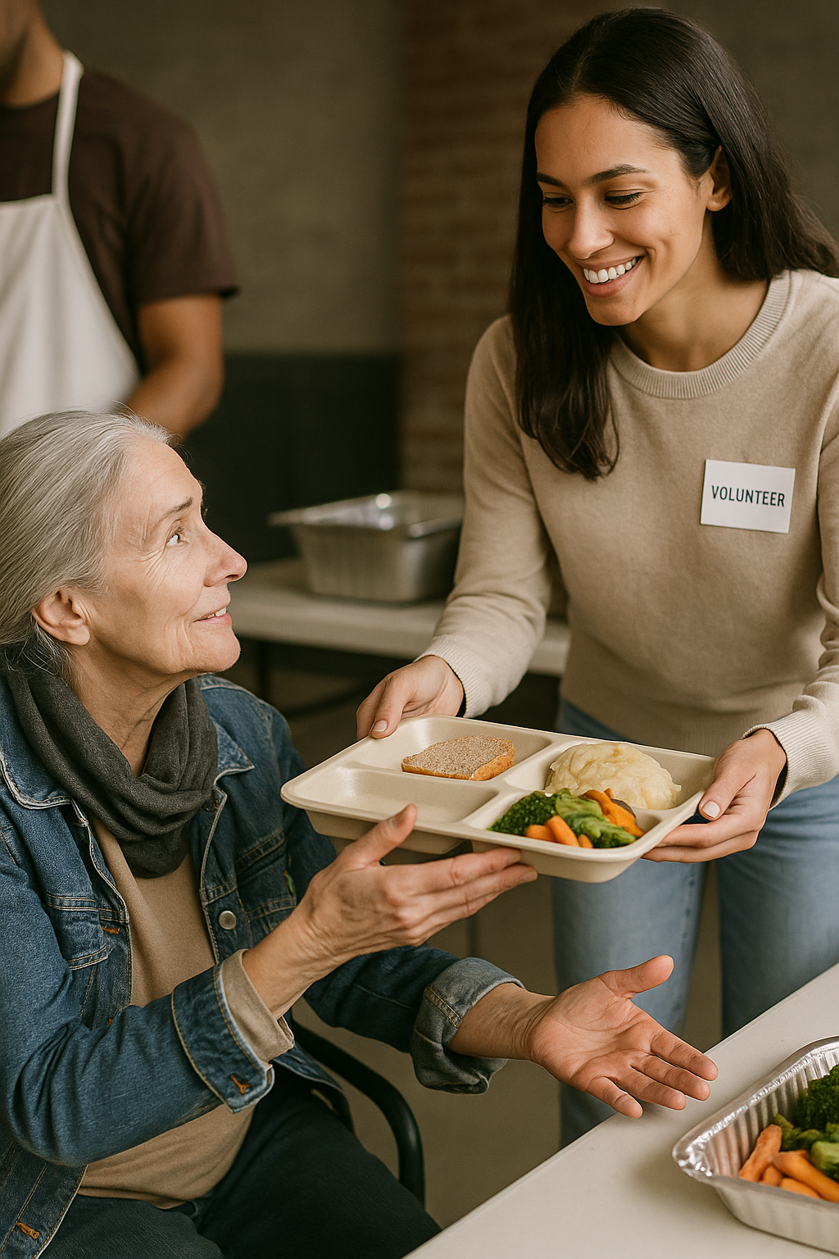
Besprekingspunt
Kahlil Gibran het gesê: “Jy gee maar min wanneer jy van jou besittings gee. Dit is wanneer jy van jouself gee dat jy werklik gee.”
Wat beteken dit?
Vrywilligerswerk bied sosiale en persoonlike voordele
Dit help om ’n kultuur van empatie, ondersteuning en gesamentlike groei te bevorder.
Notes:
Besprekingspunt: Kahlil Gibran het eenkeer geskryf: "Jy gee maar min wanneer jy van jou besittings gee. Dit is wanneer jy van jouself gee dat jy werklik gee."
Wat beteken dit? Vrywillige diens bied talle sosiale en individuele voordele, wat beide gemeenskappe en die lewens van diegene wat hul tyd gee verryk deur 'n kultuur van empatie, ondersteuning en wedersydse groei te skep.
Kom ons kyk na hierdie voordele.

Slide 9
Persoonlike voordele van vrywillige diens
Vrywilligerswerk help jou om:
Ander voordele sluit in:
Iets terug te gee aan jou gemeenskap
’n Sterker sin van doelgerigtheid, behoort-aan en verbindtenis met jou gemeenskap te ervaar
Jou geestes- en liggaamlike gesondheid te verbeter
Om met ander mense te skakel en ’n werklike verskil te maak
Om nuwe mense te ontmoet en jou ondersteuningsnetwerk uit te brei
Om verhoudings te bou en sosiale vaardighede te oefen
Om stres, woede en angs te verminder
Om ’n gevoel van trots, identiteit en vervulling te ervaar
Om betekenis aan jou lewe te gee en jou gemoed te lig
Om aktief te bly en fisiek sterker en gesonder te voel
Om nuwe vaardighede aan te leer, soos leierskap, beplanning en tydsbestuur
Om ’n beter begrip van ander mense en gemeenskappe te ontwikkel
Kyk video: Mental health benefits of volunteering
https://www.youtube.com/watch?v=BYt5RNWvtws
(2 min 22 sek)
Notes:
Onderrig, Kyk Video & Individuele Aktiwiteit (9 min)
Individuele voordele
Kom ons kyk na hierdie kort video wat die voordele van vrywillige diens vir individue bespreek:
Kyk: Here are the mental health benefits of volunteering
https://www.youtube.com/watch?v=BYt5RNWvtws (2 min 22 sek.)
Vrywillige diens bied 'n geleentheid om terug te gee aan die gemeenskap. Vrywillige diens bied ervarings. wat kan help om 'n gevoel van doelgerigtheid, behoort aan en verbintenis met ons gemeenskappe te versterk. Dit word gekoppel aan verbeterde geestelike en fisiese gesondheidsuitkomste. Dit kan ook ander voordele bied soos:
Dit stel mense in staat om met hul gemeenskap te skakel en dit 'n beter plek te maak. Selfs om met die kleinste take te help, kan 'n werklike verskil maak in mense se lewens, diere en organisasies in nood.
Vrywillige diens is 'n goeie manier om nuwe mense te ontmoet. Dit verbreed ondersteuningsnetwerke deur mense bloot te stel aan ander se gemeenskaplike belangstellings, buurthulpbronne en vervullende aktiwiteite.
Deur mense die geleentheid te gee om sosiale vaardighede te beoefen en te ontwikkel, en deur gereeld met 'n groep mense, met gemeenskaplike belangstellings, te vergader, sal dit makliker wees om verhoudings te bou.
Die sosiale aspek van hulp en gemeenskapswerk kan 'n diepgaande uitwerking op algehele sielkundige welstand hê. Niks verlig stres, woede en angs beter as 'n betekenisvolle band met 'n ander persoon nie.
Om goed te doen vir ander en die gemeenskap bied 'n natuurlike gevoel van prestasie. Hierdie rol kan ook 'n gevoel van trots en identiteit gee. Hoe beter 'n persoon voel, hoe groter is die kans dat hulle 'n positiewe siening van hul lewe en toekomstige doelwitte sal hê.
Vrywillige diens kan help om jou gedagtes van jou eie bekommernisse af te lei, jou geestelik te stimuleer en 'n gevoel van doelgerigtheid by jou lewe te voeg, ongeag jou ouderdom of lewenssituasie.
Vrywillige diens behels dikwels beweging. Om aktief te bly, is goed vir jou liggaam en help om jou sterk en gesond te hou. Dit help jou ook om te waardeer wat jy het en sal jou meer positief en gelukkig laat voel.
Vrywillige diens stel deelnemers in staat om nuwe vaardighede en kennis op te doen in gebiede wat hulle interesseer. Hulle kan met nuwe mense skakel en belangrike vaardighede soos leierskap, beplanning en tydsbestuur beoefen.
Vrywilligersprogramme skep geleenthede om by individue uit verskillende vlakke van die samelewing te leer. Dit is 'n uitstekende manier om hul begrip van ander in hul gemeenskappe uit te brei.
Bykomende besprekingspunt (as die tyd dit toelaat): Vrywillige diens kan jou help om waardevolle vaardighede op te doen, netwerke te bou en verskillende industrieë te verken. Dit verbeter jou CV, verhoog selfvertroue en bied praktiese ervaring wat werkgewers en sakeleiers waardeer. Netwerke deur vrywillige diens kan lei tot werkaanbiedinge of sakegeleenthede, terwyl leierskaprolle help om 'n entrepreneuriese ingesteldheid te ontwikkel. Baie organisasies huur ook toegewyde vrywilligers vir betaalde poste. Oor die algemeen is vrywillige diens 'n goeie manier om deure oop te maak vir toekomstige indiensneming of entrepreneurskap.

Slide 10

Sosiale voordele van vrywillige diens
Vrywilligers help om eenheid en ondersteuning te versterk deur gereelde betrokkenheid
Hulle bring mense bymekaar om saam aan ’n gemeenskaplike doelwit te werk
Skep ’n lewendige, ondersteunende omgewing vir almal
Beklemtoon kwessies wat verandering benodig en moedig aksie aan
Ontwikkel wedersydse respek en ’n gevoel van sosiale verantwoordelikheid
Notes:
Sosiale voordele
Vrywillige diens dra by tot bewustheid van organisasies wat ondersteuning benodig en kan help om leemtes te vul ten opsigte van finansies, fisiese arbeid, emosionele ondersteuning en kan ook ander vaardigheidstekorte aanvul. Hierdie bewustheid kan ook help om 'n organisasie se kapasiteit te verhoog met betrekking tot die aanpak van nuwe projekte en inisiatiewe.
KONSEPKAART VRAAG 6: Sosiale voordele van VRYWILLIGE DIENS sluit in:
Versterking van gemeenskappe: Vrywilligers bied hul tyd en vaardighede aan om 'n organisasie of plaaslike gemeenskap te ondersteun. Vrywilligers wat gereeld gesien word wat inwoners help, kan mense bymekaar bring en ondersteuning binne die gemeenskap versterk.
Gemeenskapsbetrokkenheid: Vrywillige diens bring mense van alle vlakke van die samelewing bymekaar om na 'n gemeenskaplike doel te werk. Hierdie elemente skep harmonie en krag, en wanneer baie mense saamwerk om hierdie beginsels te ondersteun en te bou, kan 'n gemeenskap begin floreer.
Verbeter lewenskwaliteit: Wanneer vrywilligers gereeld bymekaarkom om inwoners te help en te ondersteun, word gemeenskappe versterk.
Gemeenskapsbetrokkenheid: Vrywillige diens bring mense van alle vlakke van die samelewing bymekaar om saam na 'n gemeenskaplike doel te werk. Dit skep harmonie en wanneer baie mense saamwerk om hierdie beginsels te ondersteun en te bou, kan 'n gemeenskap kragtig floreer.
Verbeter lewenskwaliteit: Vrywillige diens kan help om die lewenskwaliteit in gemeenskappe te verbeter en 'n meer ondersteunende omgewing vir almal te skep.
Verhoog bewustheid van die kwessies met betrekking tot die behoefte aan verandering: Vrywillige diens ‘n wonderlike manier om bewustheid van gemeenskapsbehoeftes te skep en positiewe verandering op plaaslike en globale vlak aan te bring. Dit stel ons in staat om by ons gemeenskappe betrokke te raak, 'n aktiewe rol te speel in die stryd vir geregtigheid en aandag te vestig op belangrike kwessies wat dikwels oor die hoof gesien word.
Verhoog diversiteit, gelykheid en inklusiwiteit in gemeenskappe: Vrywillige diens verbind plaaslike gemeenskappe deur diens, en dit kan 'n sterk gevoel van sosiale verantwoordelikheid aanwakker. Vrywilligers demonstreer nie net hul verbintenis tot diversiteit en insluiting nie, maar skep ook 'n grondslag vir wedersydse respek wat 'n sterk, blywende impak op die gemeenskap kan hê.

Slide 11
Hoe lyk egte vrywillige diens?
Help jou gemeenskap of ondersteun ’n niewinsgewende organisasie
Gee jou tyd, moeite of vaardighede om ander te help
Moet dit nie vir persoonlike gewin doen nie
Dit gaan nie oor selfbevordering nie, maar om ander te inspireer om by ’n saak aan te sluit
Vrywilligers maak een derde van die niewinsgewende arbeidsmag uit
Hulle speel ’n sleutelrol in die vereniging van mense en die verandering van lewens
Notes:
Gevolgtrekking & Groepaktiwiteit (8 min)
Vrywillige diens kom in baie vorme voor, van gemeenskapsondersteuning tot die ondersteuning van nie-winsorganisasies. Dit behels dat tyd, moeite of vaardighede gegee word om ander te bevoordeel sonder om persoonlike gewin te verwag.
Anders as selfbevordering vir gewildheid, fokus ware vrywillige diens daarop om ander aan te moedig om by 'n saak aan te sluit. Vrywilligers maak een derde van die nie-winsgewende arbeidsmag uit en speel 'n sleutelrol om mense bymekaar te bring om betekenisvolle sake te ondersteun. Vrywillige programme wêreldwyd het 'n positiewe impak op talle lewens.

Slide 12

Hoe kan vrywilligerswerk jou bevoordeel?
Gesels met jou maat oor hoe vrywilligerswerk jou persoonlik kan bevoordeel
Dink na oor wat jy daaruit kan leer of baat
Julle het 5 minute om te gesels
Daarna sal ons ons idees met die klas deel
Notes:
KONSEPKAART VRAAG 7: BESPREKING in pare: Hoe kan VRYWILLIGE DIENS JOU as individu bevoordeel?
Neem die volgende paar minute om te bespreek hoe vrywillige diens jou persoonlik kan bevoordeel. Deel jou gedagtes met 'n maat, en na 5 minute sal ons julle antwoorde met die klas deel.
Nota aan onderwyser: As die tyd dit toelaat, kan jy ook die memo met die klas deel om hul antwoorde te hersien.
Antwoorde beskikbaar in die Les 1 – Werkkaart MEMO.

